Slide 1
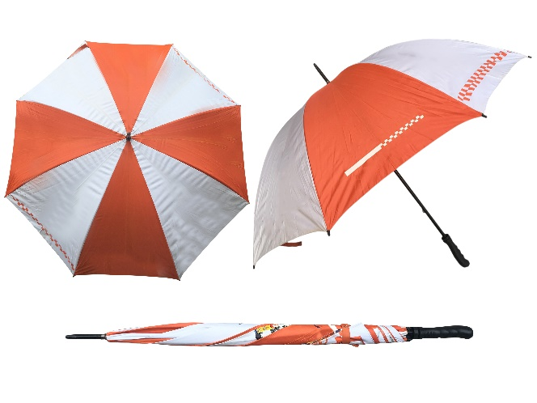
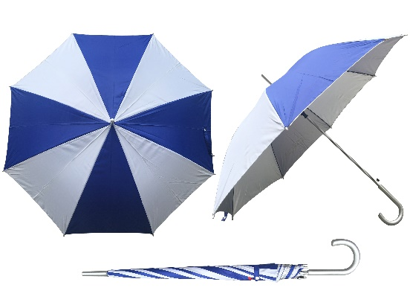
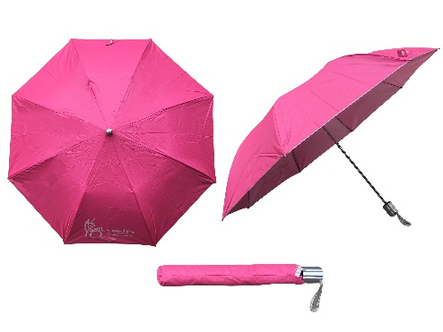
พ็อพ พรีเมี่ยม โรงงานรับผลิตร่มหลากหลายรูปแบบ : ร่มกอล์ฟ ร่ม 1 ตอน / ร่มพับ 2 ตอน / ร่มพับ 3 ตอน พร้อมสกรีนโลโก้ เหมาะสำหรับเป็นของแจก ของชำร่วย
ร่ม กอล์ฟ เคลือบ UV
- ขนาด 30 นิ้ว ทำจากผ้าอย่างดี เนื้อ PSD
-โครงทำจากคาร์บอน มี 8 ก้าน ทำจากไฟเบอร์
-ขนาดโครง 75 ซม. ความสูง 100 ซม. - พร้อมสกรีนโลโก้
ร่ม 1 ตอน เคลือบ UV
-ขนาด : 24 นิ้ว -สกรีน : 1 สี รอบคัน - พร้อมสกรีนโลโก้
ร่ม 2 ตอน เคลือบ UV
-ขนาด : 21 นิ้ว – มีซองใส่ร่มสีซองตามสีร่ม
– ด้ามจับแบบเรียบ - พร้อมสกรีนโลโก้

Slide 2
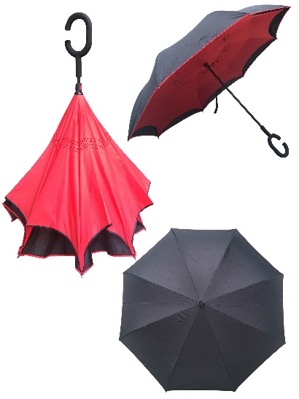
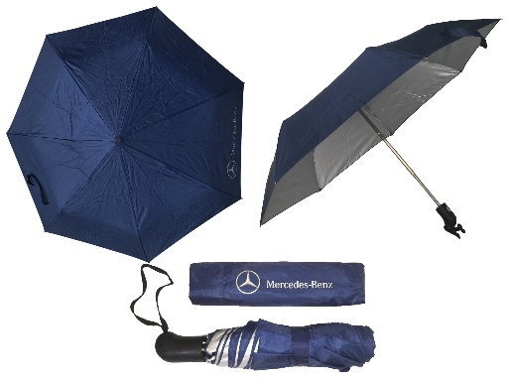
ร่ม 3 ตอน เคลือบ UV
-ขนาด : 21 นิ้ว – มีซองใส่ร่มสีซองตามสีร่ม
– ด้ามจับแบบเรียบ - พร้อมสกรีนโลโก้
ร่มตั้งได้ 24 นิ้ว ร่มหุบกลับด้านมือจับตัว C กันแดดUV
– ร่มกลับด้าน – ขนาด 24 นิ้ว – โครงเหล็กก้าน 14 มิล – ร่มเก็บน้ำ ไม่เปียก - พร้อมสกรีนโลโก้

Slide 3
ใส่ข้อความใต้รูป ตามชื่อไฟล์ข้างหน้า
ไม่ต้องสนใจชื่อที่มีตัวต่อท้าย เช่น _1 / _B / B+1 ไม่ต้องสนใจคะ

